Slide 1
RaspBerry Pi4 – 초기 설정, 카메라 인식, OpenCV-Python 설치, 블루투스 인식
2022-05-20
정도윤(Doyun Jung)

Slide 2
목차
1. Raspberry Pi4 – 운영 환경
2. Raspberry Pi4 – 초기 환경설정
3. Raspberry Pi4 – OpenCV 설치하기(Faster)
4. Raspberry Pi4 – OpenCV 설치하기(Faster) / 오류 및 고장 대응
5. Raspberry Pi4 – 블루투스 소프트웨어, hciUart 설치 및 사용하기
6. Raspberry Pi4 – 부팅 시 자동으로 프로그램 실행하기

Slide 3
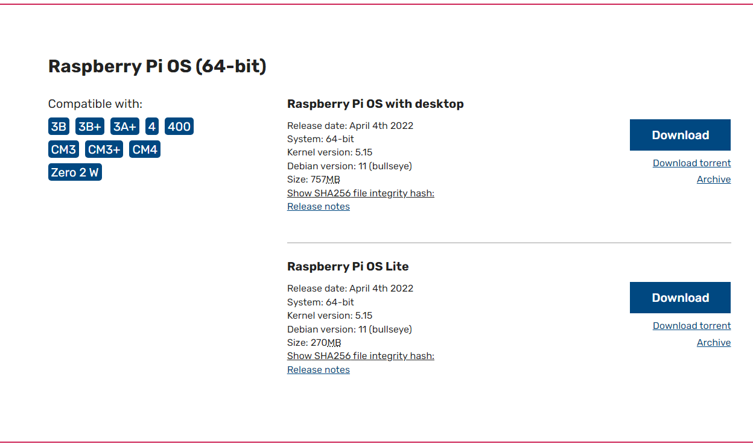
1. Raspberry Pi4 – 운영 환경
운영 환경
항목 | 내용
출시 일자 | 2022. 4. 4
시스템 | 64bit
커널 버전 | 5.15
데비안 버전 | 11 (bullseye)
크기 | 757MB
OS | Raspberry Pi OS with Desktop

Slide 4
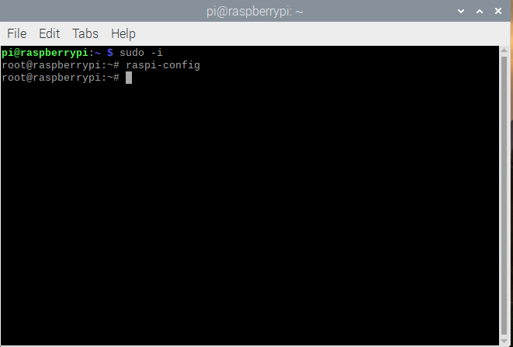
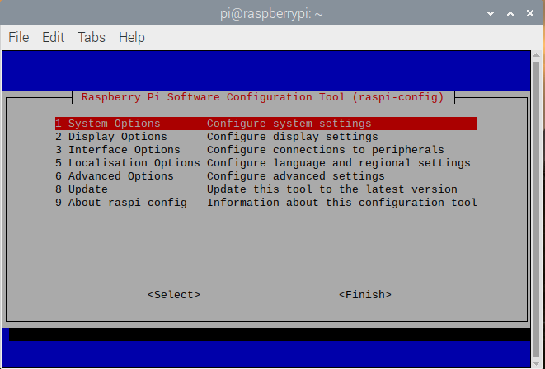
2. Raspberry Pi4 – 초기 환경설정
그림 1) 터미널 작업 모습(lxterminal)
그림 2) raspi-config 모습

Slide 5
2. Raspberry Pi4 – 초기 환경설정
[1. 초기 셋팅]
1. 라즈베리파이 초기 설정
# sudo -i
# sudo raspi-config
2 Display Options
-> D5 VNC Resolution
해상도를 지정해준다. (1280x1024)
3 Interface Options
-> l1 Legacy Camera
-> Enabled
Would you like to enable legacy camera support?
(레거시 카메라 지원을 활성화하시겠습니까?)
-> Yes (네)
Legacy camera support is enabled.
(기존 카메라 지원이 활성화되었습니다.)
Please note that this functionality is deprecated and will not be supported for future development.
(이 기능은 더 이상 사용되지 않으며 향후 개발을 위해 지원되지 않습니다.)
-> I3 VNC
-> Enabled
-> I6 Serial Port
-> Yes
8 Update
<Finish>

Slide 6
2. Raspberry Pi4 – 초기 환경설정
2. 원격데스크톱 설치 및 제거(VNC 설치하기)
2. VNC 디스플레이 강제 설정
(작업 목적: VNC로 접근하려면, HDMI케이블로 1회 이상 켜야 함)
# echo 'hdmi_force_hotplug=1'>> /boot/config.txt
# echo 'hdmi_group=2'>> /boot/config.txt
# echo 'hdmi_mode=51'>> /boot/config.txt
# nano /boot/config.txt
3. 제거(RealVNC-VNC-Server 제거)
sudo apt-get purge realvnc-vnc-server
4. 설치(TightVNC-Server)
sudo apt-get install tightvncserver
5. 설치(LXSession)
sudo apt-get install lxsession
6. 재설치(LibGtk2.0.0)
sudo apt-get install --reinstall libgtk2.0.0
7. 재설치(LXSession)
sudo apt-get install --reinstall lxsession
8. 설치(RealVNC-Server, RealVNC-Viewer)
sudo apt-get install realvnc-vnc-server realvnc-vnc-viewer
9. 재부팅
reboot

Slide 7
2. Raspberry Pi4 – 초기 환경설정
[2. Serial Console 끄기] (블루투스 사용하기 위함)
VNC-viewer 설치한다.
VNC-viewer로 접속한다.
* 라즈베리파이 로고 클릭 -> Preferences -> Raspberry Pi Configuration
* Interfaces 탭 클릭
* Serial Console 끄기
OK 클릭
재부팅
참고
-> I6 Serial Port
-> Yes
I6 Serial Port를 Yes로 활성화 하면,
Serial Console이 활성화된다.
Serial Console은 사용되지 않으므로 끄도록 한다.

Slide 8
3. Raspberry Pi4 – OpenCV 설치하기(Faster)
[3. OpenCV 빠르게 설치하기]
1. 파이썬3 개발 설치
sudo apt-get install python3-dev
2. pip3 설치(OpenCV-Python)
pip3 install opencv-python
3. pip3 설치(OpenCV-Contrib-Python)
pip3 install opencv-contrib-python
4. 긴 명령어를 줄여서 설치가능
------- 1. 긴 명령어 ----------------------------------
pip3 install opencv-contrib-python
sudo apt-get install -y libatlas-base-dev libhdf5-dev libhdf5-serial-dev libatlas-base-dev libjasper-dev libqtgui4 libqt4-test
-----------------------------------------------------------
------- 2. 대체 명령어 ----------------------------------
sudo apt-get install libatlas-base-dev
(검색키워드: Raspberry pi에 OpenCV 가장 빠르게)

Slide 9
3. Raspberry Pi4 – OpenCV 설치하기(Faster)
5. 소스코드 작성하기
[파이썬 프로그래밍 코드 작성]
import cv2
def main():
camera = cv2.VideoCapture(-1)
camera.set(3, 640)
camera.set(4, 480)
while( camera.isOpened() ):
ret, image = camera.read()
image = cv2.flip(image, -1)
cv2.imshow( 'camera test', image)
if cv2.waitKey(1) == ord( 'q' ):
break
cv2.destroyAllWindows()
if __name__ == '__main__':
main()
import cv2
def main():
camera = cv2.VideoCapture(-1)
camera.set(3, 640)
camera.set(4, 480)
while( camera.isOpened() ):
ret, image = camera.read()
image = cv2.flip(image, -1)
cv2.imshow( 'camera test', image)
if cv2.waitKey(1) == ord( 'q' ):
break
# cv2.destroyAllWindows()
if __name__ == '__main__':
main()
# 카메라 작동 태스트 확인(주석 걸기) -> cv2.destroyAllWindows()

Slide 10
4. Raspberry Pi4 – OpenCV 설치하기(Faster) / 오류 및 고장 대응
참고1) 카메라 인식 확인 명령어
# vcgencmd get_camera
[4. Cheese 사용 가능 여부]
1. sudo apt-get install cheese
Legacy Camera(레가시 카메라)에서는 사용 불가능.
USB Camera에서는 작동 가능.
[4. 오류 발생시 라즈베리파이 고장 유무 확인 할 것]
* 실험 준비물: USB 카메라, UTP CAT5(CAT6) 케이블, 여분의 카메라 케이블

Slide 11
5. Raspberry Pi4 – 블루투스 소프트웨어, hciUart 설치 및 사용하기
[5. 블루투스 설치하기]
[7. 블루투스 장비 상태 조회]
# sudo apt-get update
# apt-get upgrade
# apt-get bluetooth blueman bluez
# sudo reboot
# hciconfig
# dmesg | grep -i bluetooth
[8. hciUart 서비스 시작하기]
# systemctl status hciuart.service
# systemctl enable hciuart.service
# dmesg | grep -i bluetooth
# hcitool scan
[6. 블루투스 사용하기]
# sudo bluetoothctl
[bluetooth] power on
[bluetooth] agent on
[bluetooth] discoverable on
[bluetooth] pairable on
[bluetooth] scan on
☆ 페어링:
pair 4C:3C:16:17:99:1E

Slide 12
6. Raspberry Pi4 – 부팅 시 자동으로 프로그램 실행하기
[9. 부팅 시 자동으로 코드 실행]
sudo nano /etc/xdg/lxsession/LXDE-pi/autostart
=> 커서를 맨 아래로 내린다.
lxterminal -e sudo python3 /home/pi/AI_CAR/파일명.py
=> Ctrl+X 누른 다음에 Y를 입력 후 엔터키를 누른다.

